Slide 1




Thứ hai ngày 4 tháng 11
năm 2024

Slide 2



Slide 3


Slide 4
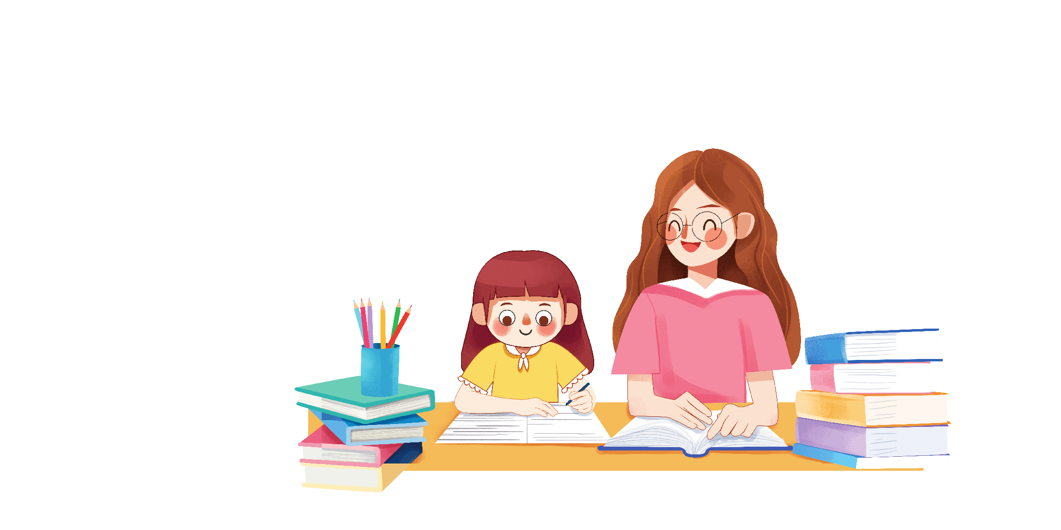
Nhớ lại và những nội dung đã học trong chủ đề Trường học?

Slide 5


Slide 6


Slide 7
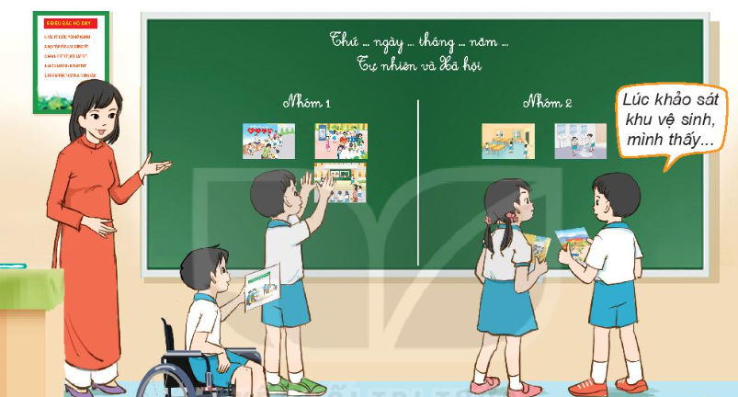

Slide 8
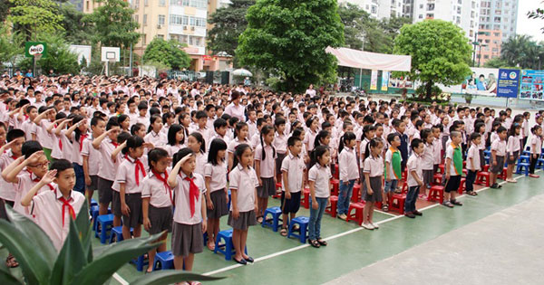
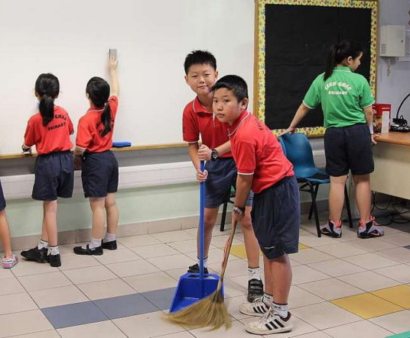
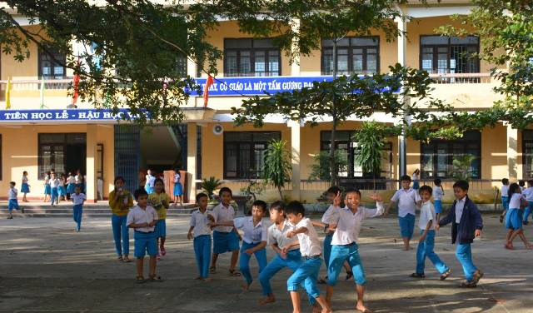
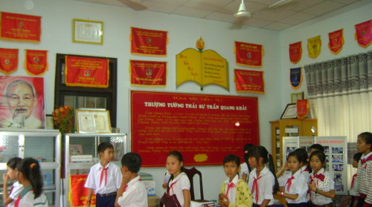

Slide 9


Slide 10

Giới thiệu sản phẩm của nhóm mình trước lớp
Giải thích vì sao nhóm lại chọn những bức tranh đó.

Slide 11
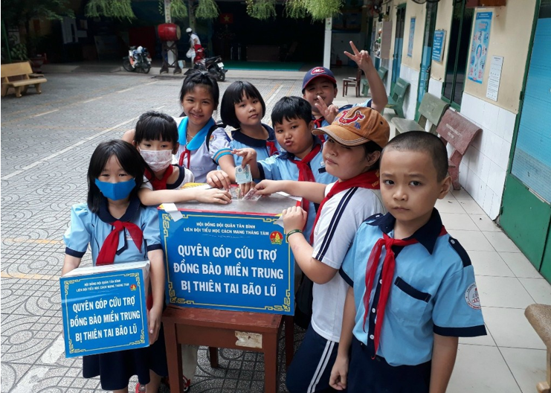
Hoạt động quyên góp ủng hộ đồng bào miền Trung bị thiên tai bão lũ.
Ý nghĩa: Giúp đỡ đồng bào vượt qua khó khăn; thể hiện tinh thần đoàn kết, yêu thương, đùm bọc lẫn nhau của con người Việt Nam.

Slide 12


Slide 13
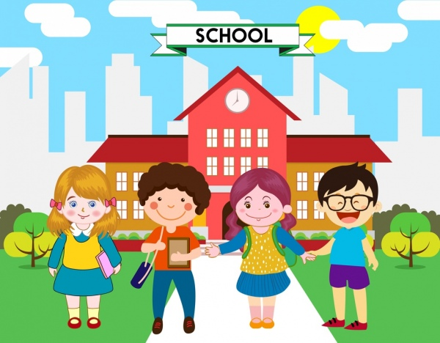



1. Ôn và khởi động nhé lớp 3...

Slide 14





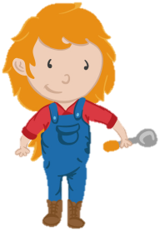

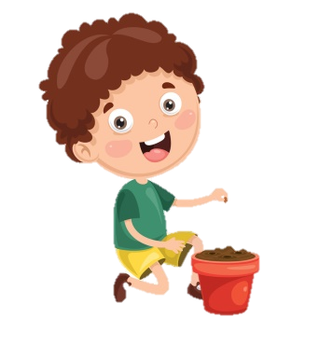



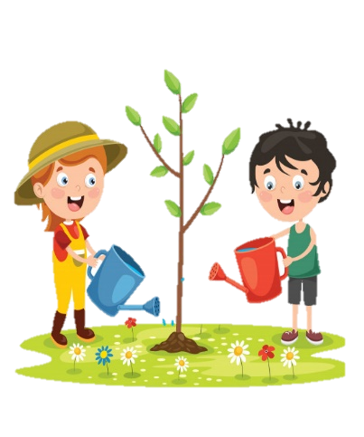


2
1
3
Notes:
Bấm vào các số để ra câu hỏi, trả lời xong bấm mũi tên quay về
rồi bấm vào các gốc cây để cây mọc ra

Slide 15




1. Phòng nào là nơi lữu giữ lịch sử, truyền thống, các thành tích của nhà trường?
A. Lớp học
B. Phòng truyền thống
C. Phòng hiệu trưởng
D. Nhà ăn
Trở về

Slide 16
2. Đâu là việc nên làm để giữ gìn vệ sinh và an toàn trường học.

A. Vứt rác bừa bãi
B. Quét dọn sân trường
C. Hái hoa trong vườn trường
Trở về

Slide 17
3. Trong quá trình đi khảo sát quanh trường, điều gì các em nên lưu ý?
A. Chuẩn bị trang phục gọn gàng
C. Cả 3 đáp án trên
B. Không chạy nhảy, leo trèo
Trở về

Slide 18


